Slide 1
UX/UI 정기 세미나

Slide 2
Conceptual Framework for Surface
Manager on Interactive Tabletops
surface manager를 어떻게 설계해야하는가에 대한 개념
어떻게 개인이나 작은 그룹이 tabletop에서 resources에 접근하고 workspaces를 만들 수 있게 해줄 것인가

Slide 3
Workspace Access
Entry point – cues and mechanisms that provide visibility, relevance and overview of a space
Access point – Characteristics that enable the user to actually interact and join a group’s activity.
The concept of multiple access points which essentially requires the system to be able to identify users

Slide 4
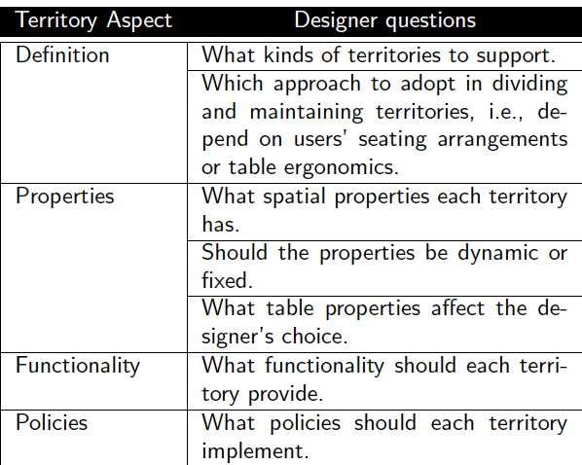
Surface partitioning
각각의 영역은 각자의 entry point, access point, properties, resources가 있다.

Slide 5
Coordination policies
object를 조작하거나 coordinating interaction을 가능하게 하는 것
workspace visibility를 올려주고 활동 영역을 구성하고 공간을 활용하고 object들을 구성하는 것을 가능하게 하는 Layout polices
privacy setting도 가능하게 하면서 table resources에 유연하게 접근할 수 있게 하는 Access control policies
각각의 work와 능동적인 collaboration, content sharing을 가능하게 하는 Transition policies

